Slide 1


DASHBOARDS DE RECURSOS HUMANOS

Slide 2
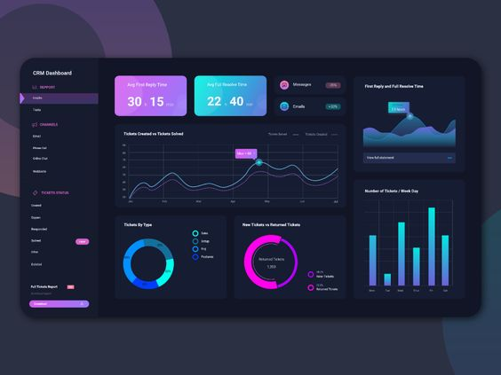

Slide 4
Tiempo – Horizontal ( Línea, área, Columna )
Ranking – Vertical ( Barras, Funel )
% Participación ( Circular, Anillo )

